Slide 1

CHÀO MỪNG CÁC EM ĐẾN VỚI TIẾT HỌC TRỰC TUYẾN

Slide 2

Toán
LUYỆN TẬP CHUNG
(Trang 131, 132)

Slide 3


NĂM

Slide 4



Thứ sáu ngày 4 tháng 3 năm 2022
Toán
*Tính:
3 - $\frac{7}{5}$ =
$\frac{15}{5}$ - $\frac{7}{5}$=
$$\frac{8}{5}$$
Muốn trừ hai phân số cùng mẫu ta làm như thế nào?
Muốn trừ hai phân số khác mẫu ta làm như thế nào?

Slide 5
LUYỆN TẬP ,THỰC HÀNH

Slide 6




Thứ sáu ngày 4 tháng 3 năm 2022
Toán
Luyện tập chung
Bài 1: Tính
a) $\frac{2}{3}$ +$\frac{5}{4}$
b) $\frac{3}{5}$ +$\frac{9}{8}$
c) $\frac{3}{4}$ -$\frac{2}{7}$
d) $\frac{11}{5}$ -$\frac{4}{3}$

Slide 7












Bài 1: Tính
a) $\frac{2}{3}$ + $\frac{5}{4}$
= $\frac{8}{12}$ + $\frac{15}{12}$
= $\frac{23}{12}$
b) $\frac{3}{5}$ + $\frac{9}{8}$
= $\frac{24}{40}$ + $\frac{45}{40}$
= $\frac{69}{40}$
c) $\frac{3}{4}$ - $\frac{2}{7}$
= $\frac{21}{28}$ - $\frac{8}{28}$
= $\frac{13}{28}$
d) $\frac{11}{5}$ - $\frac{4}{3}$
= $\frac{33}{15}$ - $\frac{20}{15}$
= $\frac{13}{15}$

Slide 8




Thứ sáu ngày 4 tháng 3 năm 2022
Toán
Luyện tập chung
Bài 2: Tính
a) $\frac{4}{5}$ + $\frac{17}{25}$
b) $\frac{7}{3}$ - $\frac{5}{6}$
c) 1 + $\frac{2}{3}$
d) $\frac{9}{2}$ - 3

Slide 9
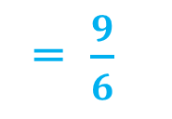







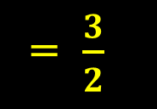



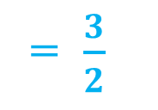
Bài 2: Tính
a) $\frac{4}{5}$ + $\frac{17}{25}$
= $\frac{20}{25}$ + $\frac{17}{25}$
= $\frac{37}{25}$
b) $\frac{7}{3}$ - $\frac{5}{6}$
= $\frac{14}{6}$ - $\frac{5}{6}$
= $\frac{9}{6}$
= $\frac{3}{2}$
c) 1 + $\frac{2}{3}$
= $\frac{3}{3}$ + $\frac{2}{3}$
= $\frac{5}{3}$
d) $\frac{9}{2}$ - 3
= $\frac{9}{2}$ - $\frac{6}{2}$
= $\frac{3}{2}$

Slide 10


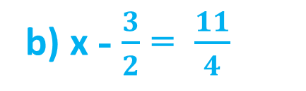
Thứ sáu ngày 4 tháng 3 năm 2022
Toán
Luyện tập chung
Bài 3: Tìm x
a) x + $\frac{4}{5}$ = $\frac{3}{2}$
b) x - $\frac{3}{2}$ = $\frac{11}{4}$
c) $\frac{25}{3}$ - x = $\frac{5}{6}$

Slide 11



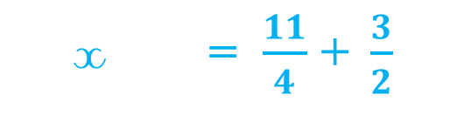

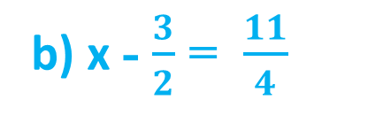
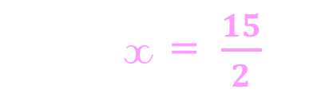




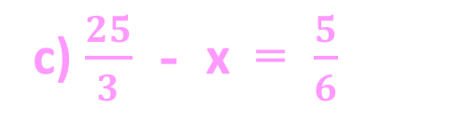

Bài 3: Tìm x
a) x + $\frac{4}{5}$ = $\frac{3}{2}$
b) x - $\frac{3}{2}$ = $\frac{11}{4}$
x = $\frac{3}{2}$ - $\frac{4}{5}$
= $\frac{15}{10}$ - $\frac{8}{10}$
x = $\frac{11}{4}$+$\frac{3}{2}$
= $\frac{11}{4}$ + $\frac{6}{4}$
x = $\frac{7}{10}$
x = $\frac{17}{4}$
c) $\frac{25}{3}$ - x = $\frac{5}{6}$
= $\frac{50}{6}$ - $\frac{5}{6}$
x = $\frac{25}{3}$ - $\frac{5}{6}$
x = $\frac{15}{2}$
x = $\frac{45}{6}$

Slide 12
Muốn tìm số hạng chưa biết ta làm thế nào?
Muốn tìm số hạng chưa biết ta lấy tổng trừ đi số hạng đã biết.
Muốn tìm số bị trừ chưa biết ta làm thế nào?
Muốn tìm số bị trừ chưa biết ta lấy hiệu oộng với số trừ.
Muốn tìm số trừ chưa biết ta làm thế nào?
Muốn tìm số trừ chưa biết ta lấy số bị trừ trừ đi hiệu.

Slide 13










Thứ sáu ngày 4 tháng 3 năm 2022
Toán
Luyện tập chung
Bài 4: Tính bằng cách thuận tiện
a) $\frac{12}{17}$ +$\frac{19}{17}$ +$\frac{8}{17}$
b) $\frac{2}{5}$ +$\frac{7}{12}$ +$\frac{13}{12}$
= ($\frac{12}{17}$ +$\frac{8}{17}$) +$\frac{19}{17}$
= $\frac{2}{5}$ + ($\frac{7}{12}$ +$\frac{13}{12}$)
= $\frac{2}{5}$ +$\frac{20}{12}$
= $\frac{2}{5}$ + $\frac{5}{3}$
= $\frac{20}{17}$ +$\frac{19}{17}$
= $\frac{39}{17}$
= $\frac{6}{15}$ + $\frac{25}{15}$
= $\frac{31}{15}$

Slide 14


Bài 5:
Học Tiếng Anh:
$\frac{2}{5}$ số học sinh
… tổng số học sinh cả lớp?
Học Tin học:
$\frac{3}{7}$ số học sinh

Slide 15
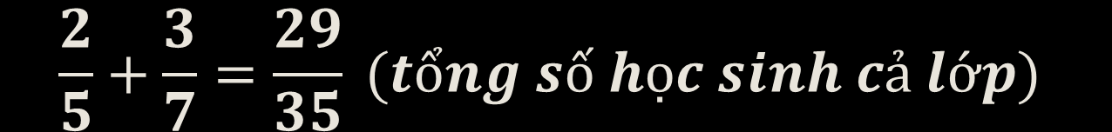
Bài 5: Bài giải:
Số học sinh học Tin học và Tiếng Anh chiếm số phần trong số học sinh cả lớp là:
$$\frac{2}{5}+\frac{3}{7}=\frac{29}{35} (tổng số học sinh cả lớp)$$
Đáp số: tổng số học sinh cả lớp.

Slide 16
Dặn dò
Hoàn thành vở bài tập Toán trang 42.

Slide 17
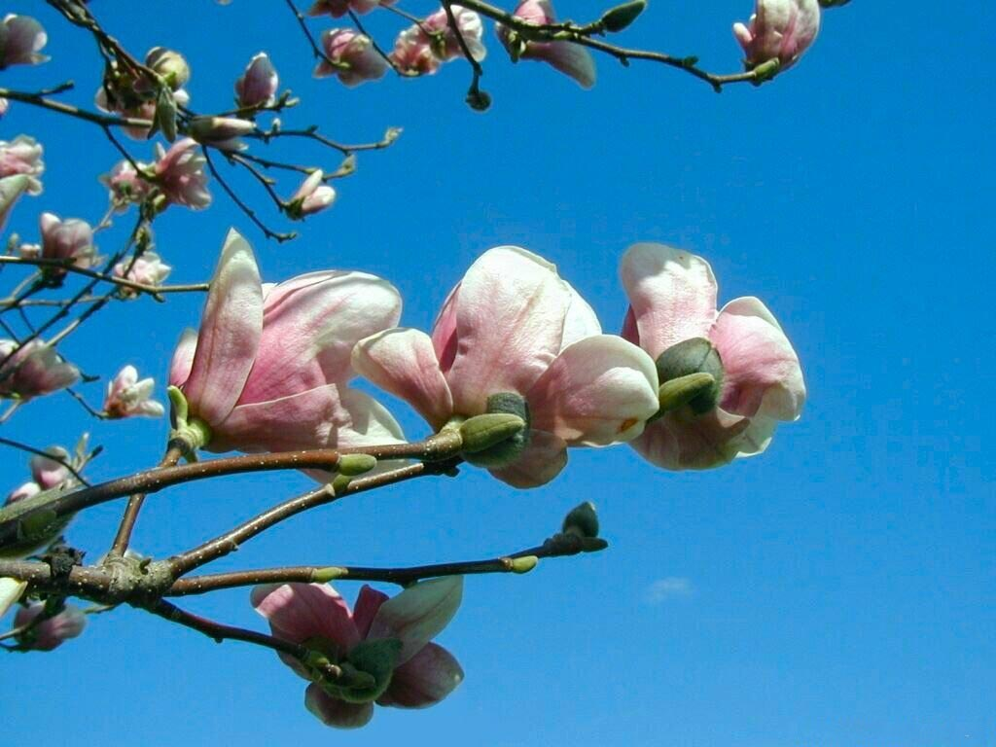

Hẹn gặp lại

